Slide 1


ED Santé, Sciences Biologiques, Chimie du Vivant
(Thierry Moreau – Luigi Agrofoglio)
CDG, CEPR, GICC, IC, ISP, MAVIVH, N2C, NMNS, BBV, IGC, PRC, IRBI, STIM, CeRCA
U83 INRA, CBM, ICOA, INEM, I3MTO, CIAMS, LBLGC, 2 UR INRA
ED Energie, Matériaux, Sciences de la Terre et de l’Univers
(Yann Vaills – François Tran Van)
ISTO, LPC2E, ICARE, CEMHTI, ICMN, GREMI, PRISME (F2ME), GéHCO, PCM2E, GREMAN, LMR
ED Mathématiques, Informatique, Physique Théorique, Ingénierie des Systèmes
(Hubert Cardot – Maïtine Bergougnioux)
LI, LMPT, MAPMO LIFO, PRISME (IRAUS)
ED SHS
(Denis Martouzet – Hélène Maurel-Indart)
CESR, CETHIS, ICD, INTRU, DYNADIV, PAV, EES, CRDP, GERCIE, LERAP, CITERES, LÉA, PRIM, VALLOREM, LLL
ED SHS
(Patrick Villieu – Gabriel Bergougnioux)
POLEN, IRAMAT, REMELICE, CEDETE, LÉO, CRJ Pothier, VALLOREM, LLL

Slide 2

Projets (avortés) des Eds
ED Environnement et Ecologie, Sciences de la terre et de l’univers
ISTO, LPC2E, LBLGC, 2 UR INRA, IRBI, GéHCO
ED Santé, Sciences biologiques, Molécules bioactives
CDG, CEPR, GICC, IC, ISP, MAVIVH, N2C, NMNS, BBV, IGC, PRC, UR83 INRA, STIM, IRBI, CeRCA
CBM, ICOA, INEM, I3MTO, CIAMS, LBLGC, 2 UR INRA
ED Sciences et ingénierie des matériaux, Mécanique, Energétique
ICARE, CEMHTI, ICMN, GREMI, PRISME (F2ME), ISTO, LCP2E, GREMAN, LMR, PCM2E, GeHCO
ED Sciences et ingénierie des systèmes, Mathématiques, Informatique
MAPMO, LIFO, PRISME (IRAUS), LMPT, LI
ED Sciences du langage, Psychologie, Cognition, Education
PAV, EES, CeRCA, LLL
ED Humanités
CESR, CETHIS, ICD, INTRU, DYNADIV, CITERES (LAT), POLEN, IRAMAT, REMELICE
ED Droit et Science politique
CRJ Pothier, CRDP, GERCIE, LERAP
ED Sciences de la société, Territoires, Sciences économiques et de gestion
CEDETE, LÉO, CITERES, LÉA, PRIM, VALLOREM

Slide 3


5 EDs « CVL »
(dépôt mi-mai HCERES / évaluation Sept-Oct 2017 / mise en place janvier ou sept 2018)
ED Santé, Sciences Biologiques, Chimie du Vivant
(Thierry Moreau – Agnès Delmas)
CDG, CEPR, GICC, IC, ISP, MAVIVH, N2C, NMNS, BBV, IGC, PRC, IRBI, STIM, CeRCA
URA, CBM, ICOA, INEM, I3MTO, CIAMS, LBLGC, 2 UR INRA
ED Energie, Matériaux, Sciences de la Terre et de l’Univers
(Christophe Sinturel – François Tran Van – Gaël Gauthier)
ISTO, LPC2E, ICARE, CEMHTI, ICMN, GREMI, GéHCO, PCM2E, GREMAN, LaMé (ex-LMR & PRISME (F2ME))
ED Mathématiques, Informatique, Physique Théorique, Ingénierie des Systèmes
(Hubert Cardot – Nils Berglund – Antoine Ferreira)
IDP (ex LMPT & MAPMO), LI, LIFO, PRISME (IRAUS)
ED Sciences du langage, Psychologie, Cognition, Education, Humanités
(Claude Ferrand – Gaël Rideau)
CESR, CETHIS, ICD, INTRU, DYNADIV, CITERES (LAT), PAV, EES, POLEN, IRAMAT, REMELICE, LLL
ED Sciences de la société, Territoires, Sciences économiques et de gestion,
Sciences juridiques et politiques
(Denis Martouzet, Patrick Villieu)
CEDETE, CRJ Pothier, IRJI (ex CRDP, GERCIE & LERAP), CITERES, PRIM, VALLOREM, LEO

Slide 4

Nécessité de suivre une formation en éthique de la recherche et intégrité scientifique pendant la thèse
Nécessité de mettre en place un comité de suivi de thèse
Nécessité d’établir une convention de formation doctorale
Nécessité d’établir un portfolio de toutes les activités du doctorant pendant la thèse
Thèse en règle générale en 3 ans / 6 ans max dans tous les cas
Une année de césure possible (une seule)
Suppression définitive des mentions
Le directeur de thèse participe au jury mais ne prend pas part à la décision

Slide 5
Convention de formation doctorale
- Doctorat à temps complet ou à temps partiel
- Calendrier du projet de recherche
- Modalités d'encadrement, de suivi de la formation et d'avancement des recherches du doctorant
- Conditions matérielles de réalisation du projet de recherche et, le cas échéant, les conditions de sécurité spécifiques
- Modalités d'intégration dans l'unité ou l'équipe de recherche
- Projet professionnel du doctorant
- Parcours individuel des formations envisagées en lien avec ce projet professionnel
Objectifs de valorisation des travaux de recherche du doctorant : diffusion, publication et confidentialité,
droit à la propriété intellectuelle selon le champ du programme de doctorat
Le Doctorant Le(s) directeur(s) de thèse

Slide 6
Portfolio du doctorant
Activité Scientifique :
Publications :
- Articles dans des revues
- Ouvrages ou chapitres d’ouvrages
- Comptes rendus, traductions,...
Communication scientifique :
- Participation à un colloque ou journée d’étude avec communication
- Présentation de son travail dans un colloque ou journée d’étude de l’école doctorale
- Présentation de son travail dans un séminaire d’équipe de recherche
- Suivi de séminaire organisé par l’école doctorale
- Suivi de séminaire organisé par l’équipe de recherche ou par une autre équipe de recherche
- Diffusion de la culture scientifique
Organisation de la recherche:
- Organisation d’un événement d’animation scientifique (colloques, séminaires, tables rondes, workshop)
- Travail de rédaction, type recension, dans une revue scientifique
Mobilité :
- Stage de recherche dans une autre équipe de recherche
- Séjour de recherche à l’étranger / Erasmus +
Formation :
- Formations scientifiques et/ou professionnelles de l’école doctorale (ou hors établissement)
- Formation en langue étrangère organisée par l’école doctorale
- Participation à une formation professionnalisante (informatique, cartographie, recherche de terrain, métiers de l’enseignement, l’entrenariat....)
Activité pédagogique :
- Monitorat, ATER, chargé de cours (préciser la nature des enseignements)
- Activité d’enseignement dans le secondaire ou le primaire
Activités professionnelles en liaison avec le sujet de thèse :
- Contrat CIFRE
- Mission d’expertise
- Mission de valorisation des résultats de la recherche
- Autre
Autres activités :
Le doctorant Le directeur de thèse Le directeur de l’école doctorale

Slide 7
Procédure relative à la soutenance de thèse
Le président de jury :
- est désigné par les membres du jury. Il doit être professeur ou assimilé et ne peut en aucun cas être le directeur de thèse. Un professeur (ou assimilé) émérite peut être membre du jury, y compris rapporteur de la thèse ou président.
- à titre exceptionnel (justifié auprès du président de l’université), une soutenance peut inclure des moyens de visioconférence. Dans ce cas, les membres du jury, à l’exception du président du jury, peuvent participer à la soutenance par ces moyens, selon une procédure mise en place dans l’établissement. Dans ce cas, la désignation du président du jury se fera nécessairement en amont de la date de la soutenance. Un empêchement de dernière minute peut aussi justifier, toujours à titre exceptionnel, qu’un membre puisse participer au jury par des moyens de visioconférence.
Délibération (discussion, décision, rapport, signatures) :
Tous les membres du jury – incluant le ou les directeur(s) de thèse – participent à la discussion. Les membres invités ne faisant pas partie du jury, ils ne participent pas à la délibération. Le ou les directeur(s) de thèse ne participe(nt) pas à la phase de décision (évaluation de niveau, décision finale d’attribution ou non du doctorat). En revanche, il(s) cosigne(nt) le rapport de soutenance.
Le diplôme de doctorat ne comporte plus de mention. Ceci peut être rappelé dans le rapport de soutenance avec une phrase du type « L’école doctorale n’accorde pas de mention au doctorat ». Cependant, toute appréciation de niveau peut figurer dans ce rapport de soutenance.

Slide 8
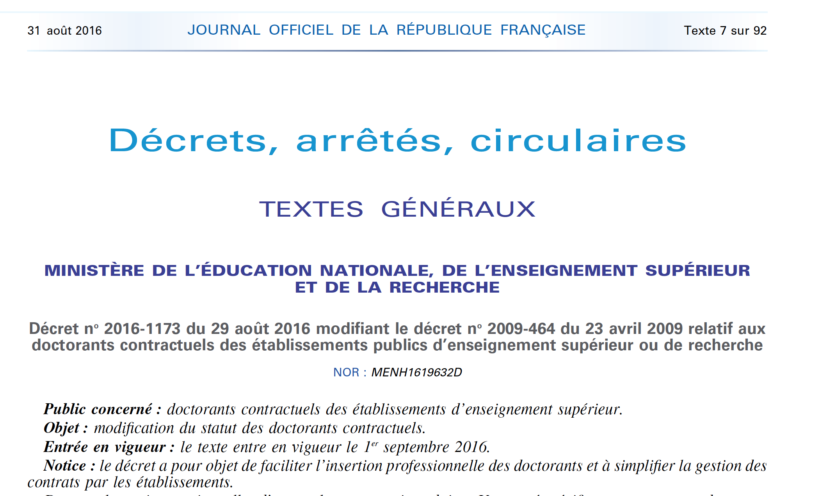
- avant : certains doctorants pouvaient bénéficier d’une mission complémentaire d’enseignement de 64h eq-TD avec formations obligatoires délivrées par la CIMES (ou mission d’expertise, ou de diffusion de la culture scientifique).
DCACE : Doctorant Contractuel avec Activité Complémentaire d’Enseignement - mais cela ne concernait qu’une petite partie des doctorants : 66/an à Tours, pour toutes les EDs (environ 120 ont un contrat doct / SST + SHS).
- pour les nouveaux inscrits / sept 2016 : les missions d’enseignement sont sous forme de vacations, de 1 à 64h.
Nécessite un avenant au contrat pour contactualiser ces missions / Procédure faite par le RED (signature du doct, du dir de thèse, du dir de composante).
Moins bien rémunéré : 70 euros de l’heure vs 41 maintenant -> mais : le contrat a été revalorisé (+6% - > + 95 euros par mois -> passe de 1665 à 1760 brut) et cela permet d’inclure tous les doct qui le souhaitent dans le dispositif.

